Slide 1

AWS雲端企業
馮治平
2016/10/06

Slide 2
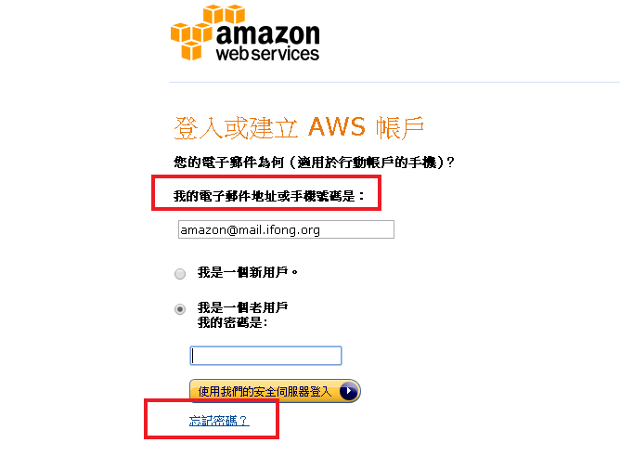
AWS 忘記登入密碼

Slide 3
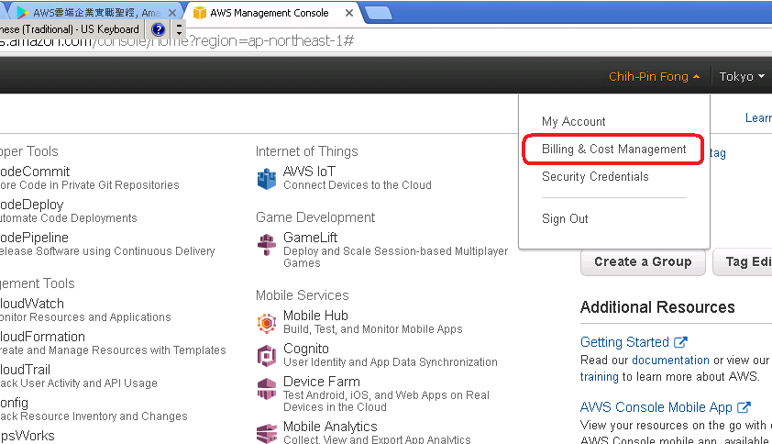
隨時注意自己的資源用量

Slide 4
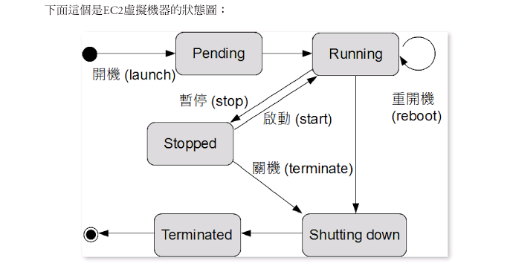
EC2 虛擬機器狀態圖

Slide 5
何謂 EC2
EC2 為AWS的眾多服務中一員
EC2 為 Elastic Computing Service
EC2 是ASW 中的核心服務

Slide 6
使用 EC2 的 優點
操作易
控制權
彈性大
可靠性

Slide 7
AMI: Amazon Machine Instance
EC2 是用 AMI (Amazon MachincImagc) 「 亞馬遜機器映像檔」作為 範本

Slide 8
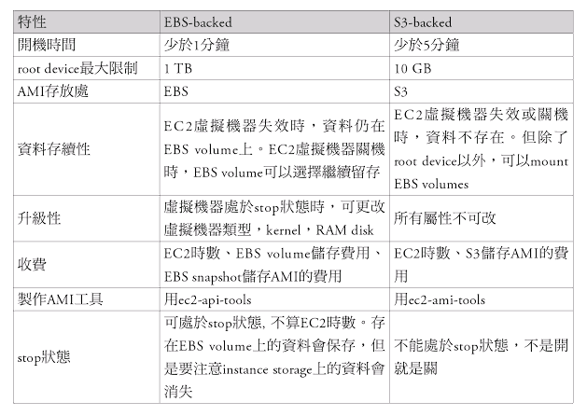
EBS-backed ec2 vs S3-backed ec2

Slide 9
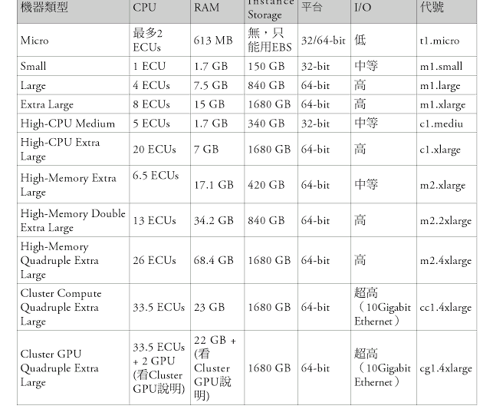
EC2 不同機型之比較

Slide 10
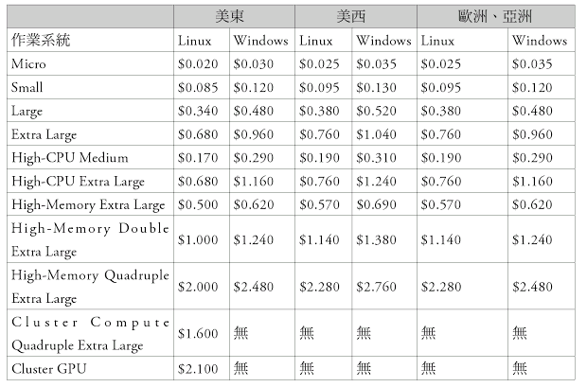
EC2 機器收費標準

Slide 11
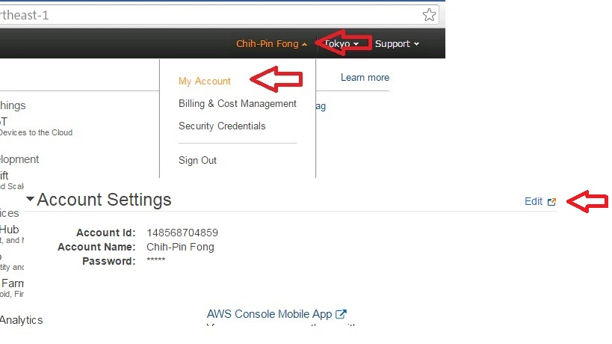
更動登入密碼
個人帳戶更動密碼

Slide 12
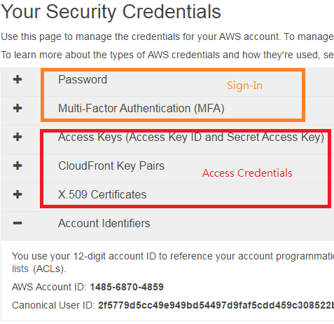
AWS 憑証及識別碼
AWS Console (https://aws.amazon.com) 右上方點選使用者
三個類別 Sign-In Credentials, Access Credentials, Account Identifiers
SC 如下 Password(AWS email & pwd) 及 MFA
AC 分三類 Access keys, CloudFront Key Pairs, X.509
AI 如下 AWS Account ID 及 Canonical User ID

Slide 13
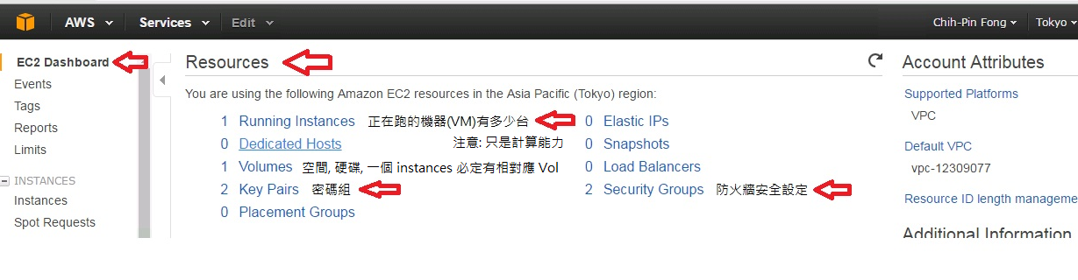
EC2 目前使用資源(和計費相關, 重要)

